Slide 1
索引优化相关
https://time.geekbang.org/column/intro/100020801

Slide 2
目 录
CONTENTS
01 MySQL为什么有时候会选错索引？
02 怎么给字符串字段加索引？
03 为什么我的MySQL会“抖”一下？
04 为什么这些SQL语句逻辑相同，性能却差异巨大？
05 MySQL有哪些“饮鸩止渴”提高性能的方法？
06 为什么我只查一行的语句，也执行这么慢？
06 一条SQL执行的很慢的原因有哪些
07 索引优化相关面试题连环炮

Slide 3
https://www.ypppt.com/
01
MySQL为什么有时候会选错索引？
方法区
程序计数器
Java虚拟机栈
Java堆内存
本地方法栈

Slide 4
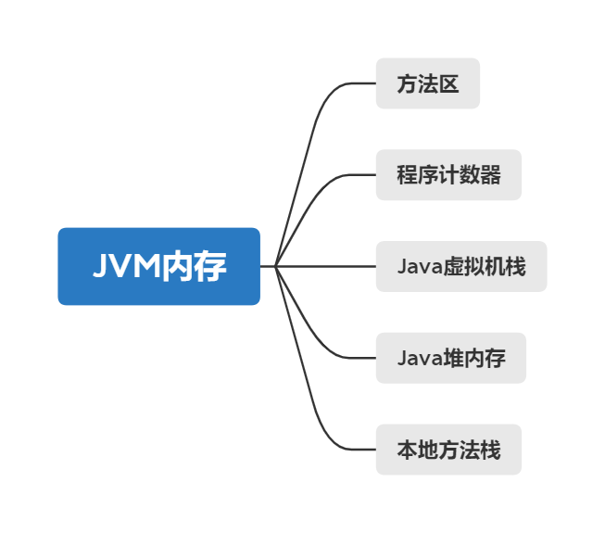
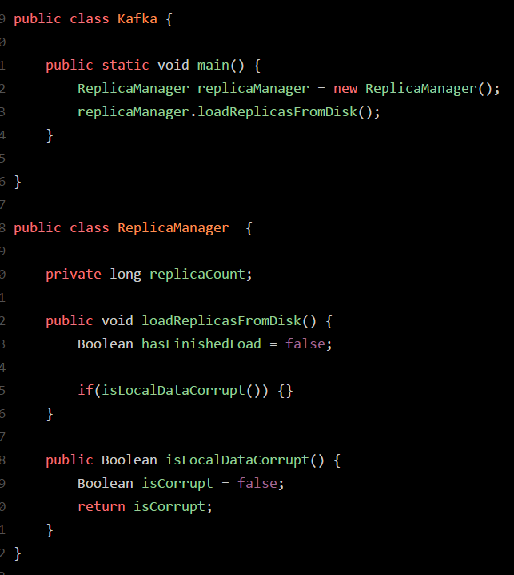

Slide 5
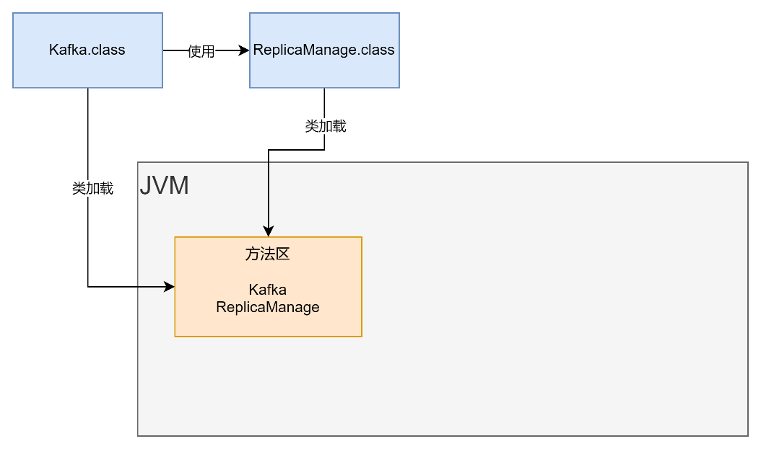
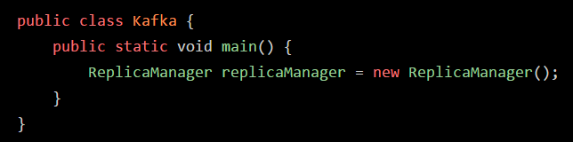
方法区

Slide 6
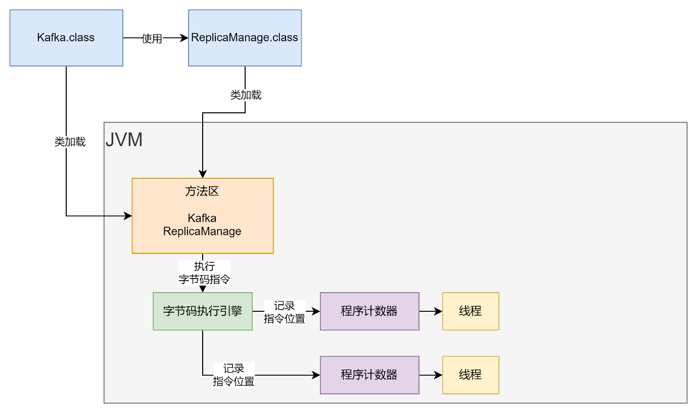
程序计数器

Slide 7
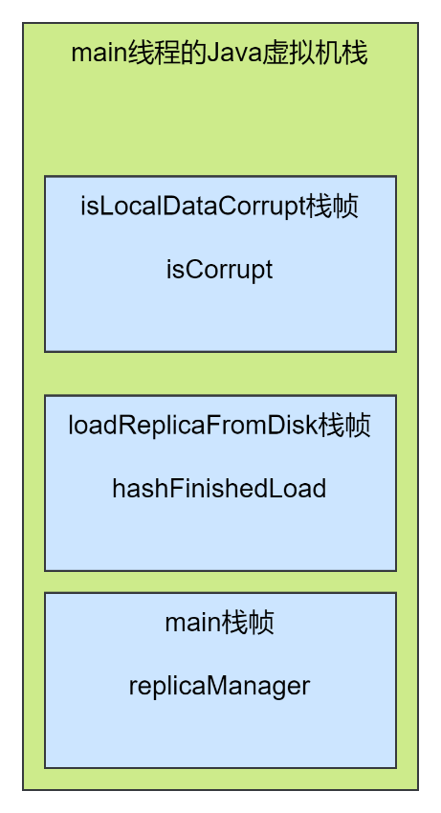
Java虚拟机栈

Slide 8
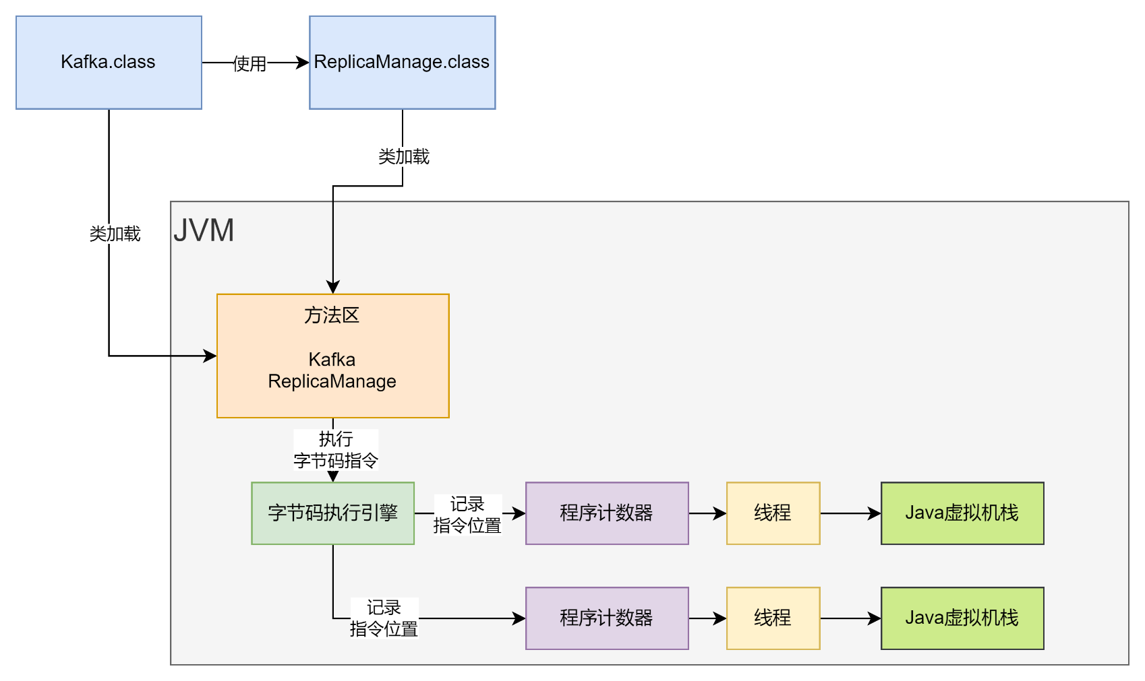
Java虚拟机栈

Slide 9
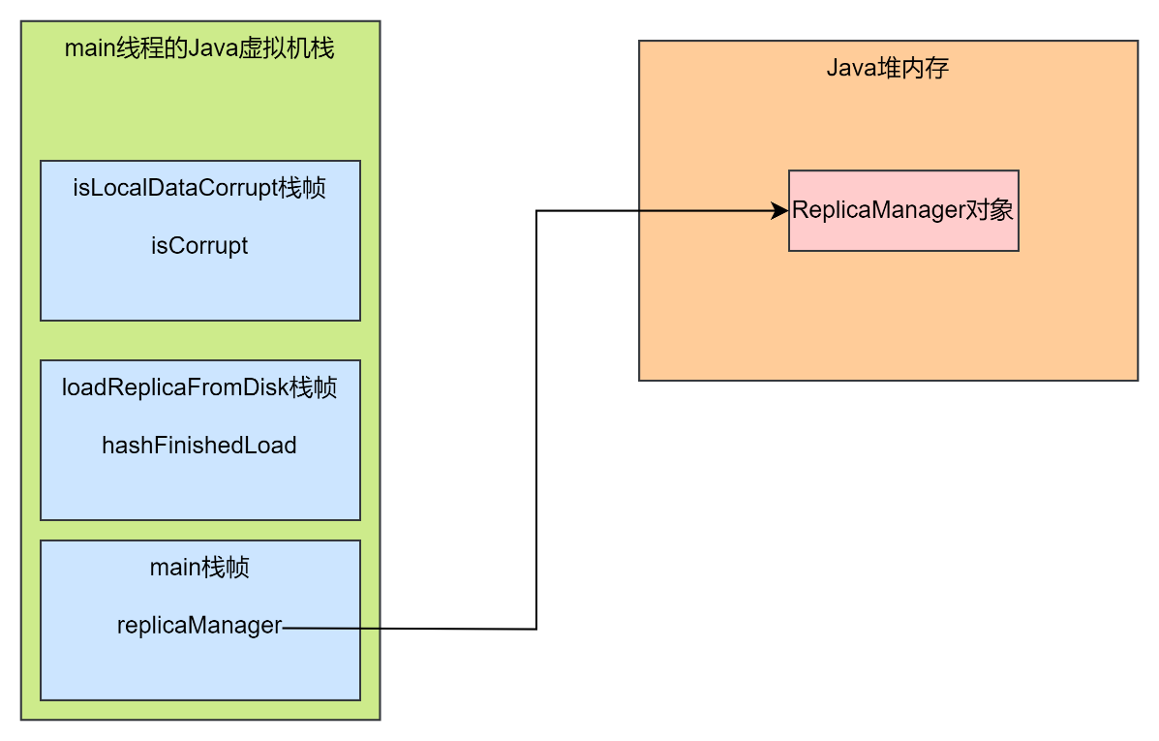
Java堆内存

Slide 10
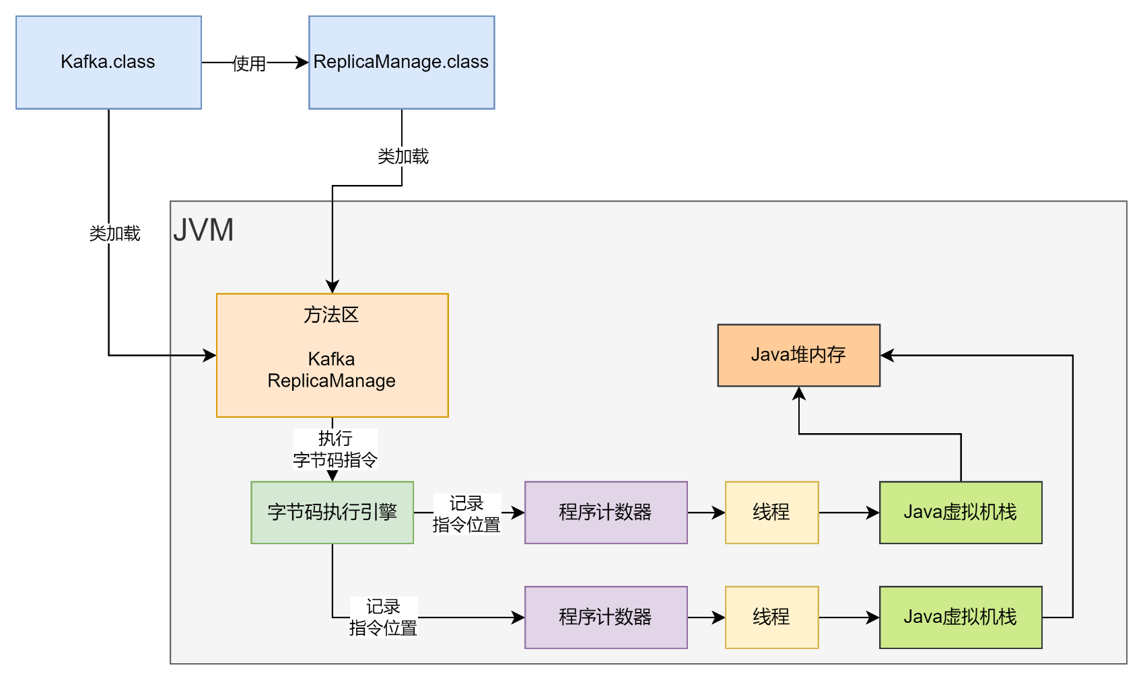
Java堆内存

Slide 11
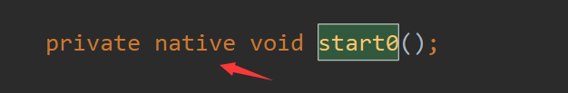
本地方法栈

Slide 12
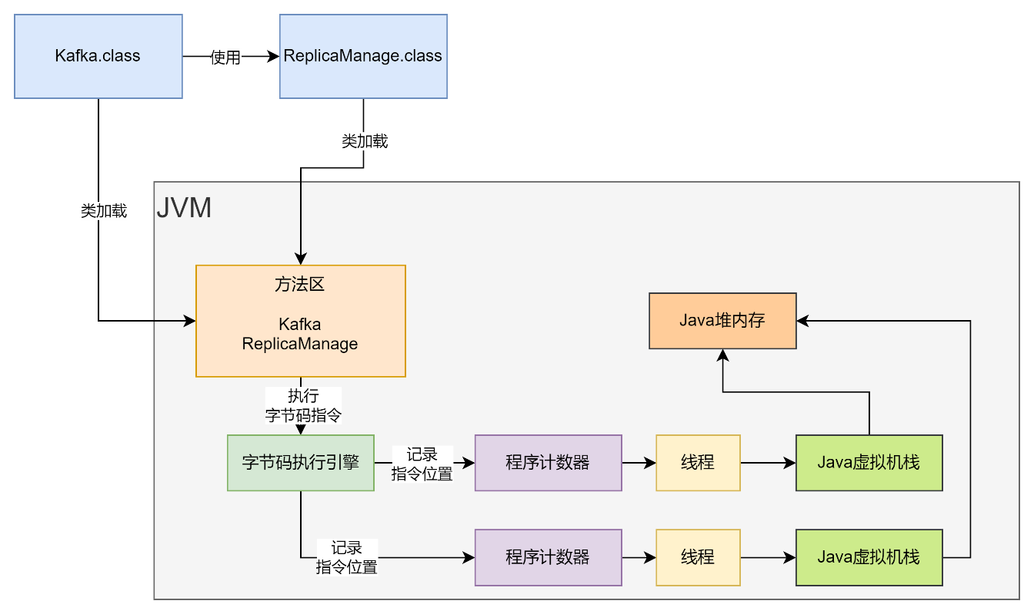

Slide 13
https://www.ypppt.com/
02
JVM进程模型

Slide 14
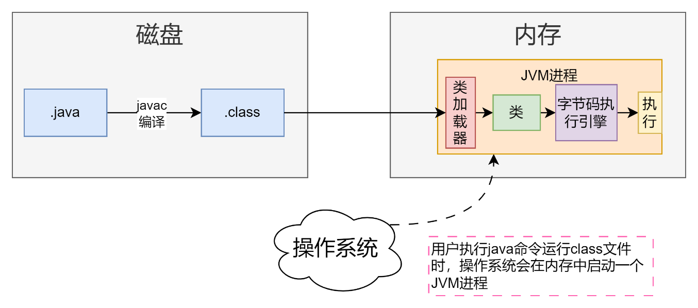

Slide 15
https://www.ypppt.com/
03
操作系统线程模型
多线程与多核
内核线程、轻量级进程、用户线程
操作系统的线程模型
JVM线程模型

Slide 16
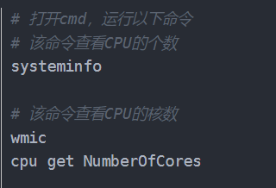
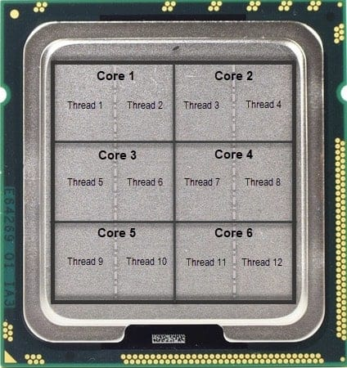
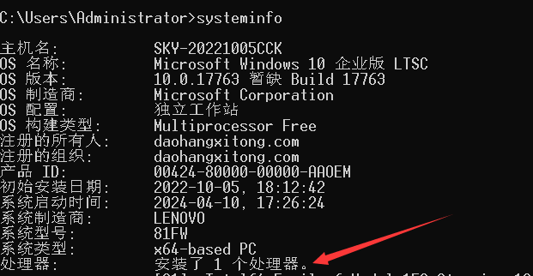
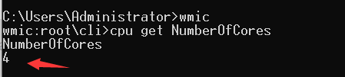
多线程与多核

Slide 17
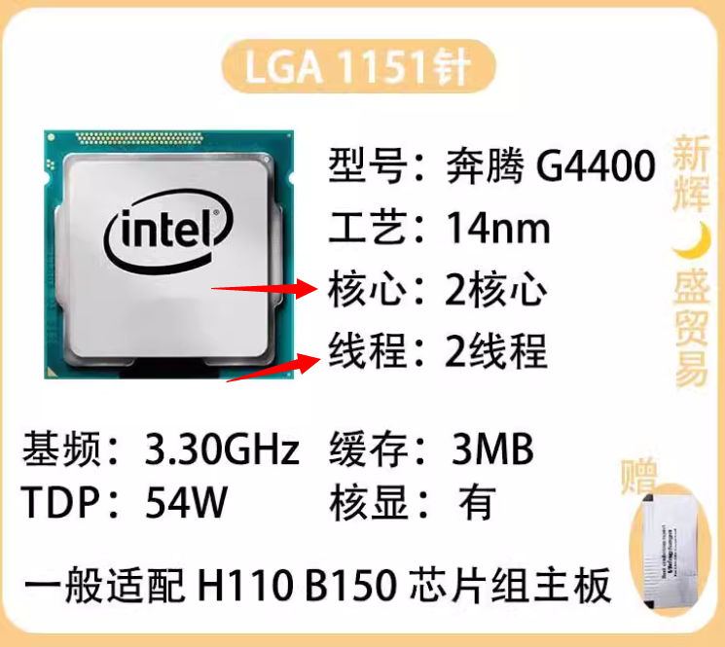
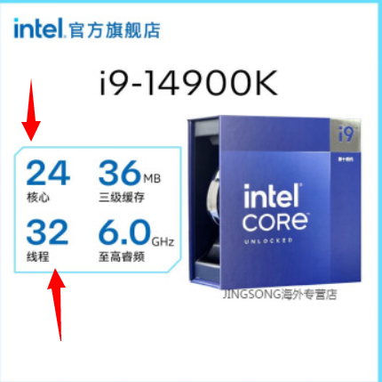
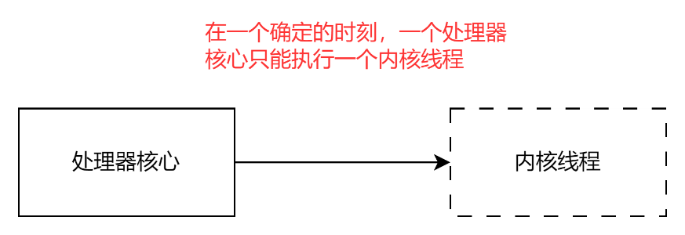
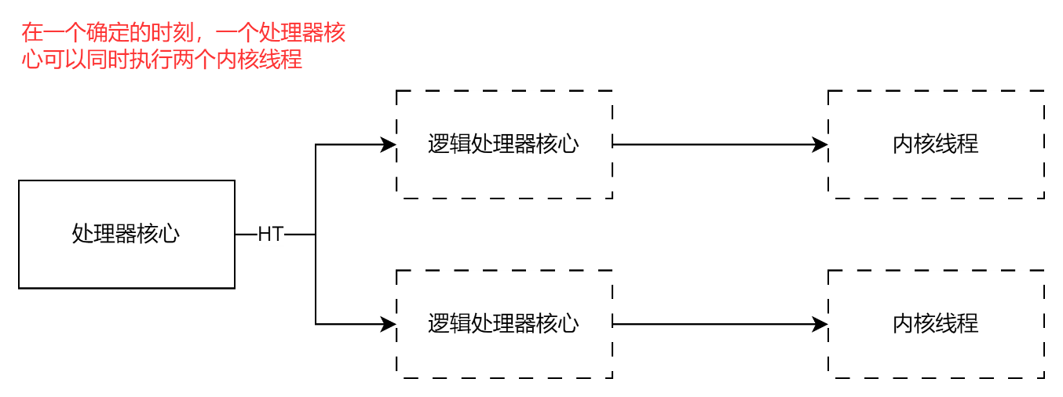
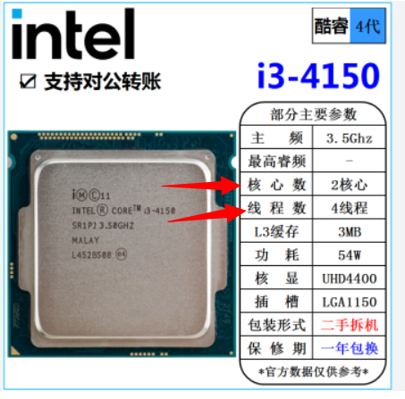
多线程与多核
内核线程(Kernel Thread, KLT)
超线程技术(Hyper Thread, HT)

Slide 18
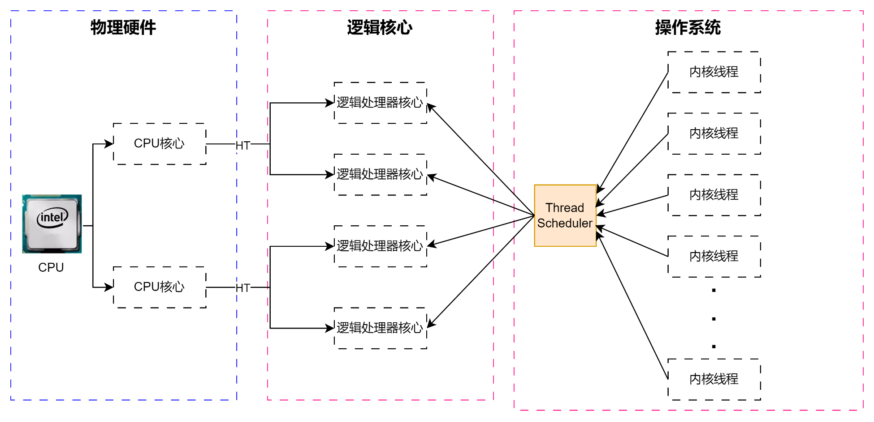
多线程与多核
一个2核4线程的cpu

Slide 19
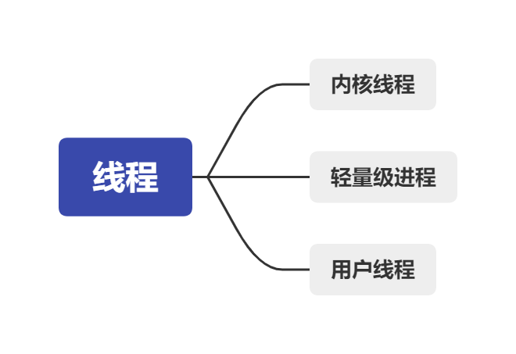
内核线程、轻量级进程、用户线程

Slide 20
内核线程、轻量级进程、用户线程
内核线程
内核线程（Kernel Thread, KLT）是直接由操作系统内核支持的线程，由操作系统内核来完成内核线程切换，内核通过操作调度器对内核线程进行调度。
轻量级进程
轻量级进程(Light Weight Process, LWP)是基于内核线程的高级接口，只有先支持内核线程，才能有LWP。每个LWP由一个内核线程支持，LWP与内核线程是一对一的关系。
用户线程
用户线程指的是完全建立在用户空间的线程，用户线程的建立，同步，调度，销毁完全在用户空间完成，不需要内核的帮助，因此这种线程的操作是极其快速的且低消耗的。

Slide 21
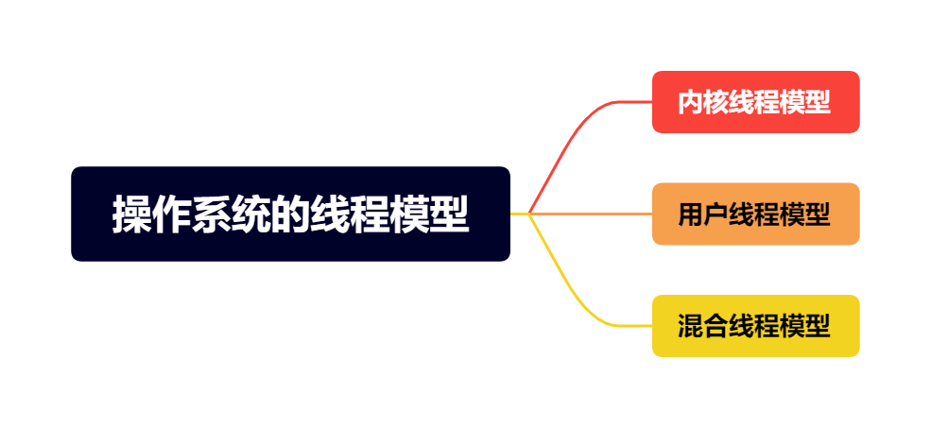
操作系统线程模型

Slide 22
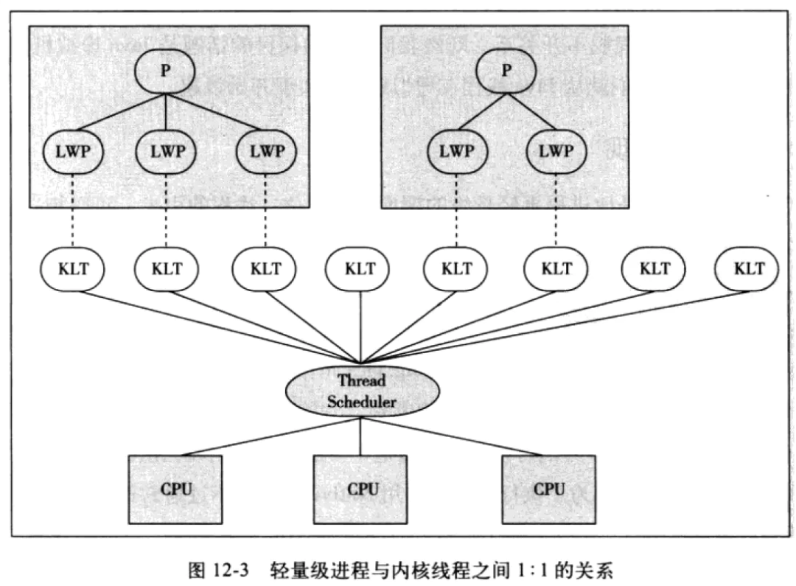
操作系统线程模型
内核线程模型
图片来源：操作系统概念第七版中文版
内核线程模型又叫一对一模型，这里的一对一是指LWP和内核线程是一对一。

Slide 23
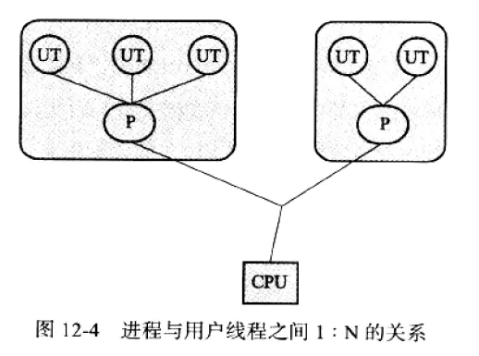
操作系统线程模型
用户线程模型
图片来源：操作系统概念第七版中文版
用户线程模型又叫多对一模型，这里的多对一是指用户线程和进程是多对一。

Slide 24
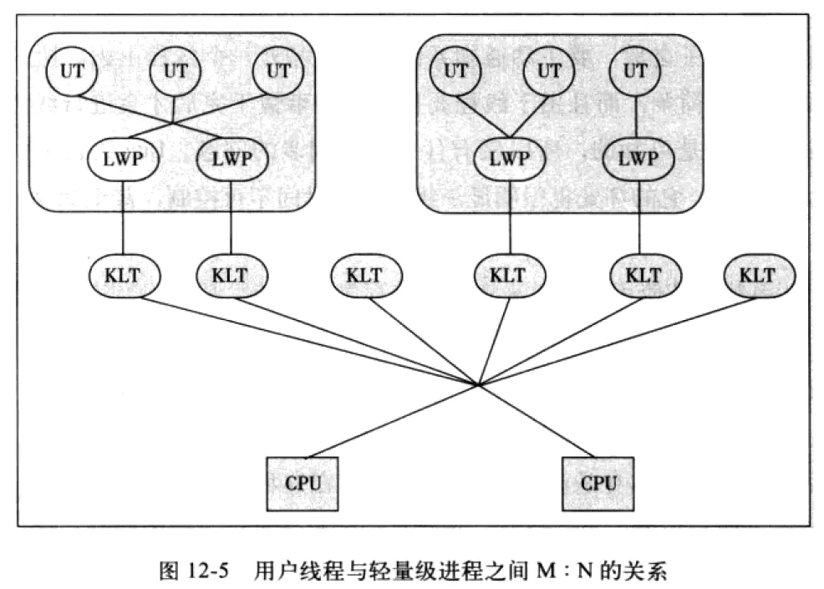
操作系统线程模型
混合线程模型
图片来源：操作系统概念第七版中文版
用户线程模型又叫多对多模型，这里的多对多是指用户线程和LWP是多对多。

Slide 25
https://www.ypppt.com/
04
JVM线程模型

Slide 26
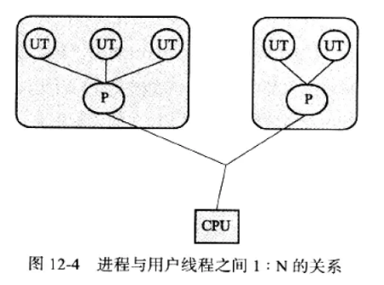

JVM线程模型
Jdk1.2之前
JVM使用一种叫 “绿色线程” 的用户线程实现JVM线程。绿色线程是指由虚拟机调度，而不是本地的操作系统调度的线程，对应多对一模型，它可以在本来不支持多线程的操作系统上实现多线程。
Jdk1.2及以后
JVM采用内核线程来实现 Java 线程。内核线程是操作系统内核直接支持的线程，它由内核的线程调度器对内核线程进行控制和分配，程序一般不直接使用内核线程，而是使用它的高级接口：轻量级线程。每个轻量级线程都由一个内核线程与其对应，所以也叫做 1:1 的线程模型。

Slide 27
https://www.ypppt.com/
05
其他面试问题
堆和栈有啥区别？
什么时候会出现堆栈溢出呢？如何排查？
对象一定是在堆在分配的吗？
常量池了解吗，有啥用？

Slide 28
堆和栈有啥区别？
区别 | 堆 | 栈
存储内容 | 主要存储我们在代码中创建的各种对象和数组。 | 存储方法调用时的栈帧，栈帧里面有方法调用上下文，局部变量表等信息。
内存分配 | 由 JVM 动态分配和管理，对象实例一般通过 new 关键字来在堆中分配内存。 | 在方法调用时动态创建栈帧，压入栈中。
内存回收 | 对象在 Java 堆上分配内存后，分配的内存由垃圾回收器自动回收，防止内存泄漏 | 虚拟机栈中的栈帧的内存回收，则取决于方法何时执行完毕并返回。 方法执行完毕后，对应栈帧会出栈，栈帧里面的数据也就从内存中清除了。

Slide 29
什么时候会出现堆栈溢出呢？如何排查？
问题 | 什么时候会出现 | 如何排查
堆溢出 （Out Of Memory, OOM） | 一般是由于创建的对象太多，导致超过了堆的最大容量。 | 使用Jconsole，观察溢出对象是否是必要的： 是必要的 不是必要的
栈溢出 （Stack Overflow） | 很可能就是存在死循环，过多的递归调用导致把栈撑满了。 | 直接看控制台的堆栈信息，比较容易定位。

Slide 30
对象一定是在堆在分配的吗？
逃逸技术
逃逸分析技术就是用来判断对象是否逃逸的技术。对象逃逸分为方法逃逸和线程逃逸：
方法逃逸就是指，当一个对象在方法中被定义后，它被外部方法引用了，例如作为调用参数传递到其他方法中。
线程逃逸就是指，一个对象被外部线程访问到了，比如赋值给可以在其他线程中访问的实例变量。
答案
不一定，JVM 会通过 “逃逸分析” 技术，对于逃不出方法的对象，会直接在栈空间上分配内存。这样可以直接在栈上快速创建和销毁对象，不用再将对象分配到堆中，减轻 JVM 垃圾回收的压力。

Slide 31
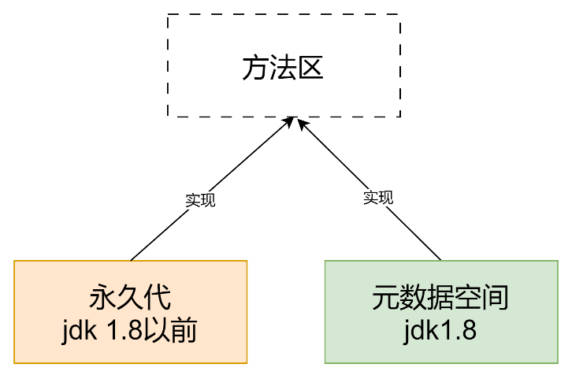
常量池了解吗？有啥用？
常量池所在的内存区域
常量池中存储的内容
常量池主要用来存储编译期生成的各种字面量和符号引用等

